Slide 1
Geschiedenis en Rituelen in de Bergse Vastenavend
Onderbouw

Slide 2
Motto 2020:
Dweil d’oew neus maar achternaar!

Slide 3
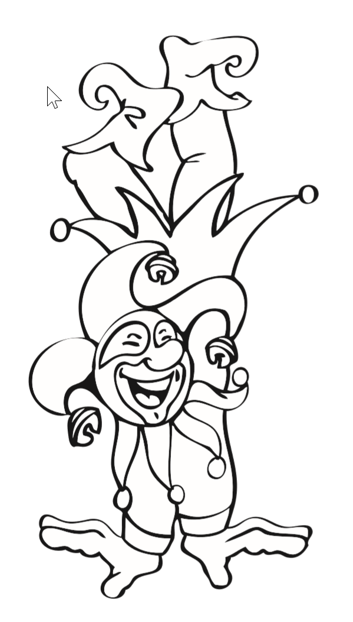
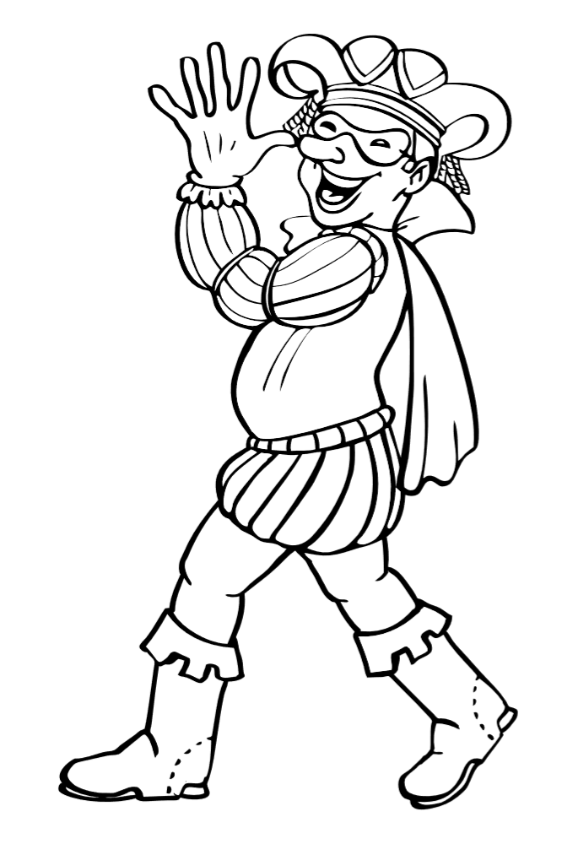
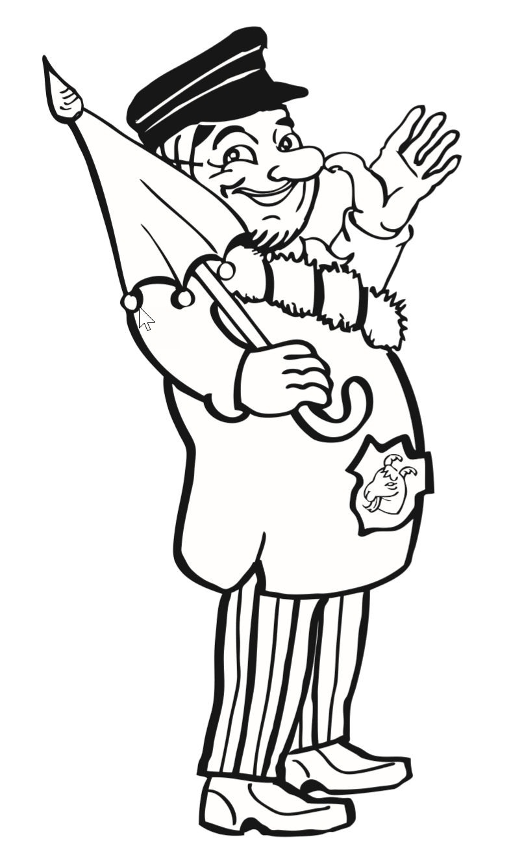
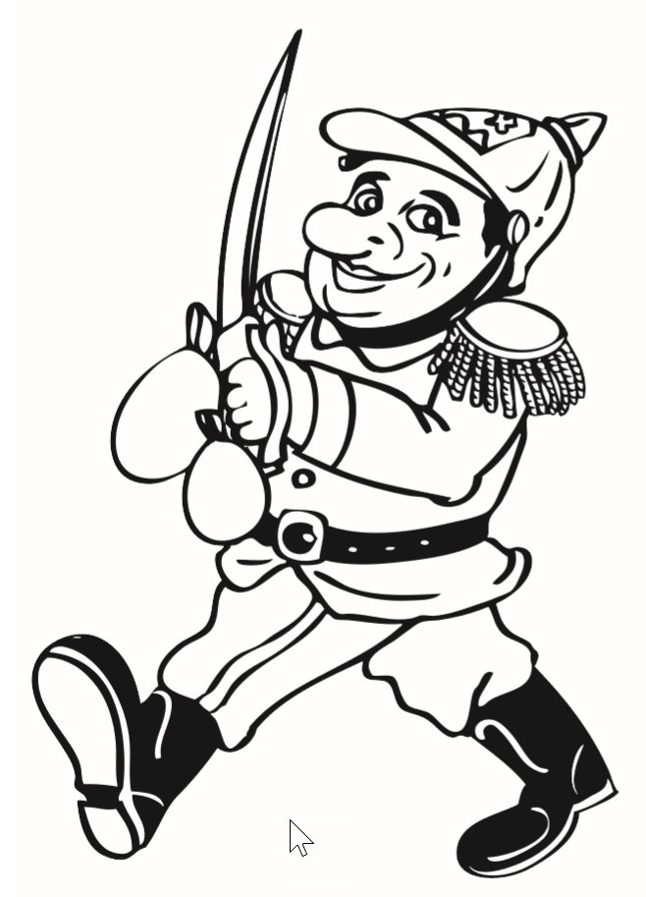
Hoofdrolspelers
Prins Nar Gròòtste Boer Steketee

Slide 4
Prins
Rood= liefde
Wit = waarheid
Kroontje met gouden kwastjes omgedraaid!
Dominomasker
Gouden Krab
Zuidwester en net

Slide 5
Nar
Rood en groen (B.o.Z.)
Narrenkap / verlengde ezelsoren/ met bellen
Narrenstok met bellen
Stadswapen op z’n kop

Slide 6
Grootste Boer
Zondagspak
Zwart/wit bontje
Masker
Rangeertoeter/tutter
Blek

Slide 7
Grootste Boer
Paraplu met wortel en spruitjes
Koffer met 11 geboden

Slide 8
Steketee
Blauw pak!
Sabel/ teken van gezag
Helm met piek
Medailles

Slide 9
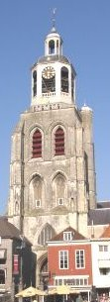
Notes:
In 1955 werd tijdens de kindervastenavend op de mart al een beroep gedaan op de Peperbus, hij draaide z’n wijzers al terug.
In 1957 daalde de prins zelfs af van de Peperbus en belande op het stadhuis.
In 1968 wilde men de Peperbus onder een hoedje (6m breed en 4m hoog) vangen, alleen was er geen kraan hoog genoeg.

Slide 10
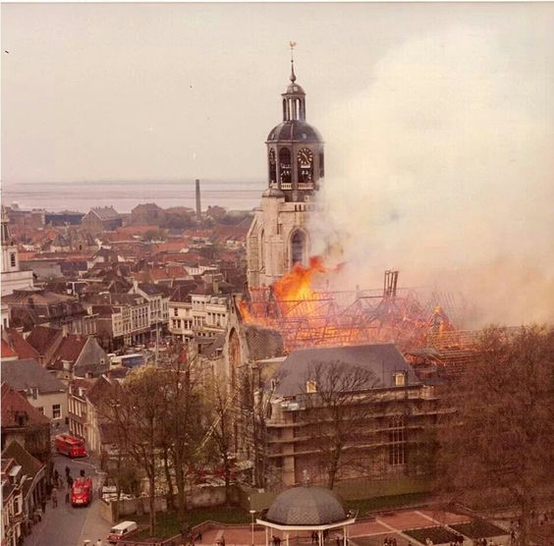
Notes:
April 1972: een hevige brand verwoest een deel van de Gertrudis kerk, gelukkig blijft de toren overeind!

Slide 11
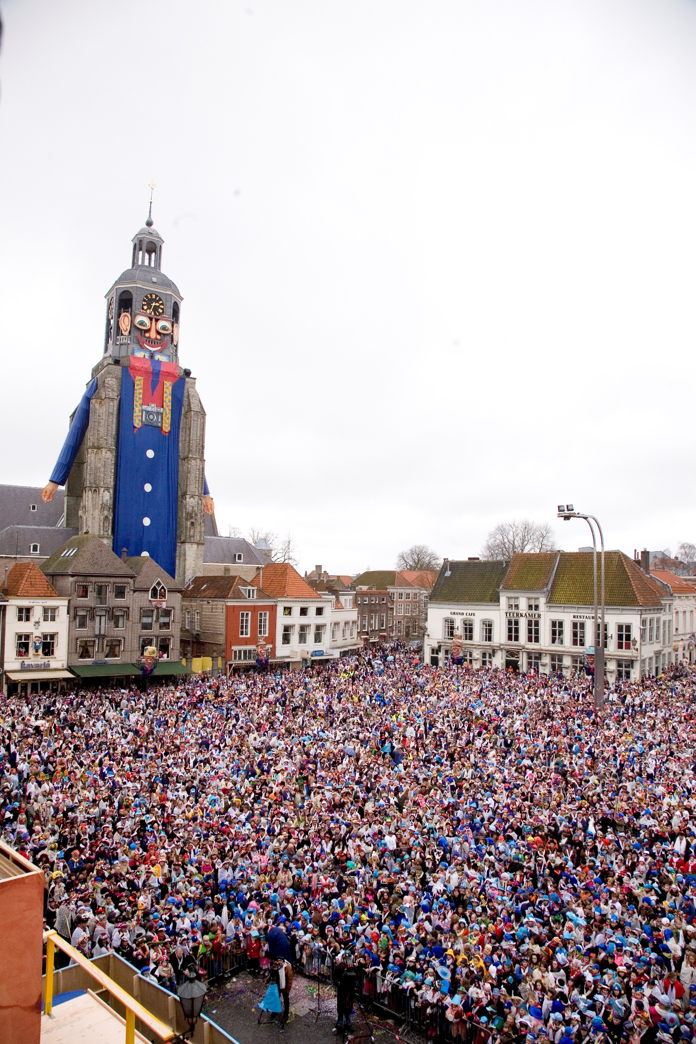
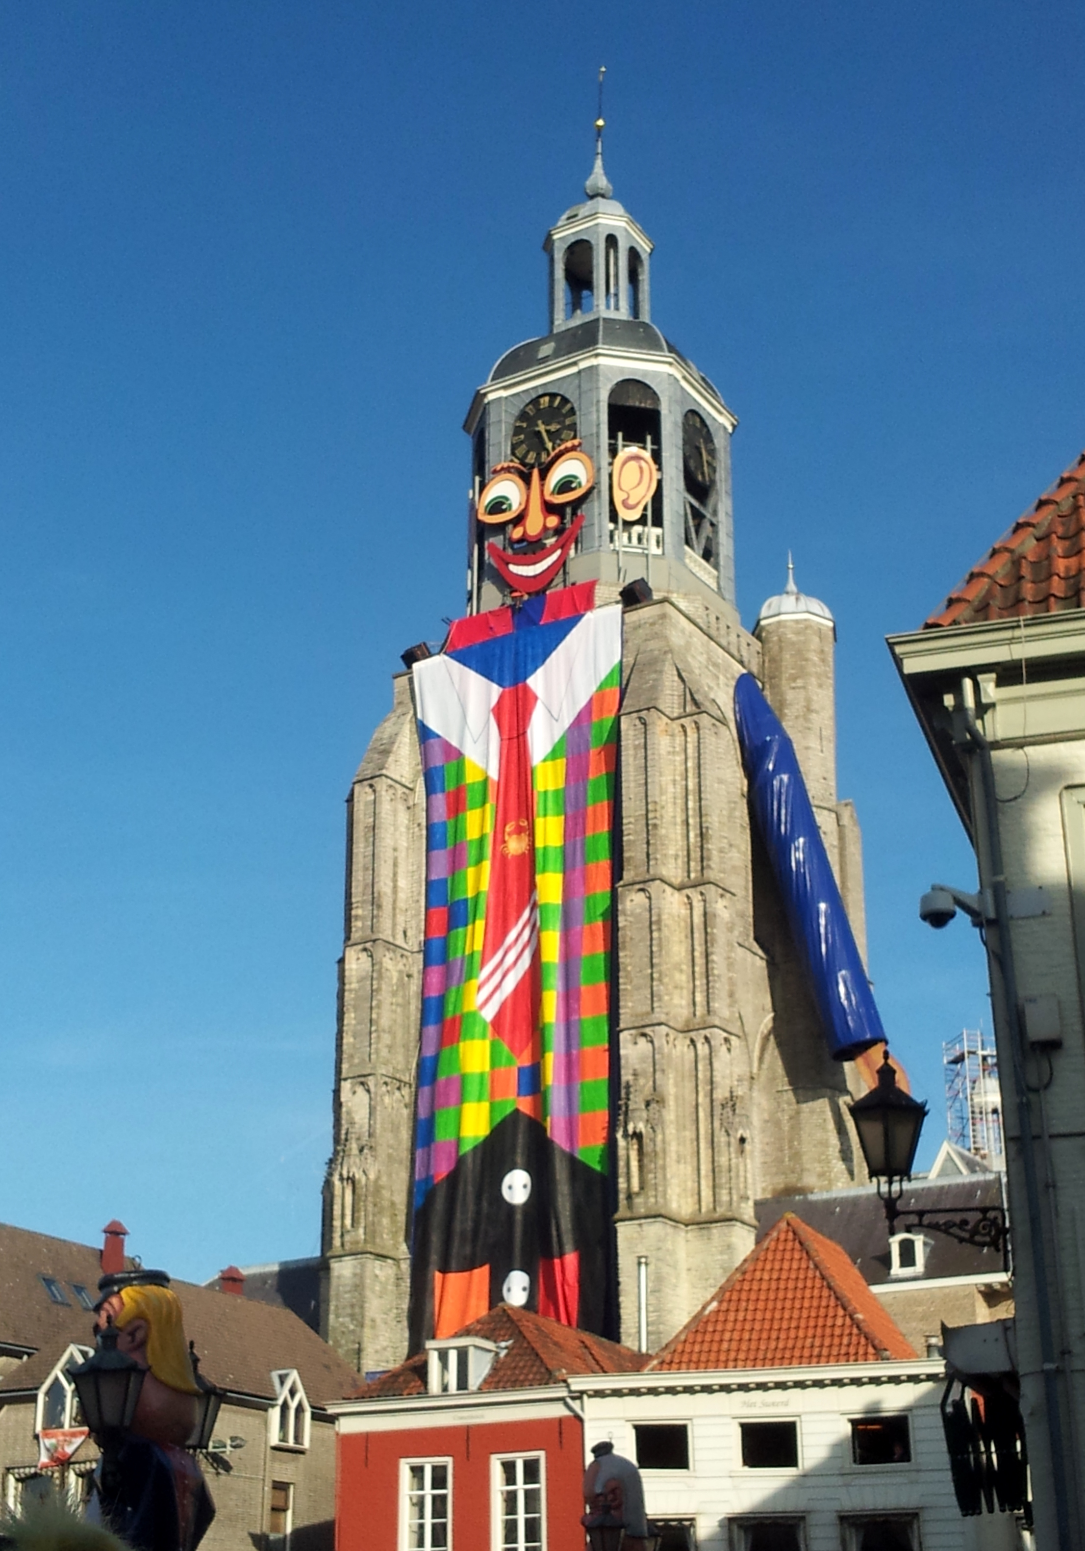
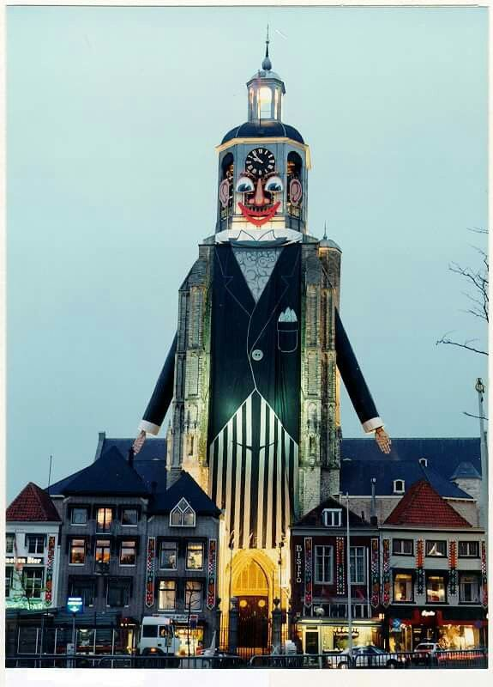
De Peperbus wordt aangekleed
Notes:
Nadat het motto voor 1974 bekend was(11-11-1973) begon er binnen protocol (een van de groepen van de stichting vastenavend) een plan te ontstaan om ook de Peperbus aan te kleden, het motto was niet voor niets “H’aangekleed ga d’uit”
Tijdens het spel op de mart kreeg de Peperbus eerst een gezicht en even later werd hem een boerenkiel aangedaan van maar liefst 650 vierkante meter stof, natuurlijk ook een rode zakdoek van 50 vierkante meter. Aan weerszijde verschenen er ook armen en voor het eerst zagen alle krabben en kreukeltjes de Peperbus in vol ornaat.
Plotseling begon de Peperbus te praten: “Nou kende me nie trug éé, ik zijn ok klaar om mee te gaan dweile.”
In 1982, toen werd hij bevorderd tot vuurtoren en dit was tot in verre omtrek goed te zien in het donker.
In 1984 kreeg de Peperbus een eigen telefoon en konden de krabbekes de toren bellen dit is toen ook massaal gedaan, maar liefst 293.000 keer is er gebeld naar de Peperbus.
In 1989 kreeg hij een fototoestel en maakt van alle krabbekes op de mart een grote foto.

Slide 12
Aftellen
Notes:
Intocht – de Prins ontvangt voor 4 dagen de stadssleutel van de Burgemeester.

Slide 13
Notes:
Maandag: Kindervastenavend

Slide 14
Notes:
Sluiting in de Stoelemat: de Vastenavend zit er helaas weer bijna op.

Slide 15
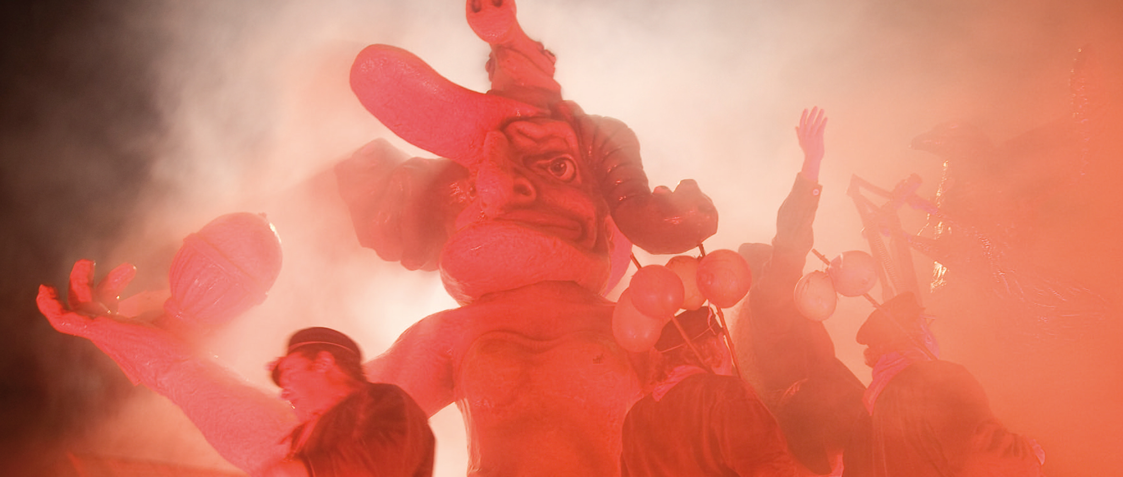
Bedankt voor jullie aandacht!

